Slide 1
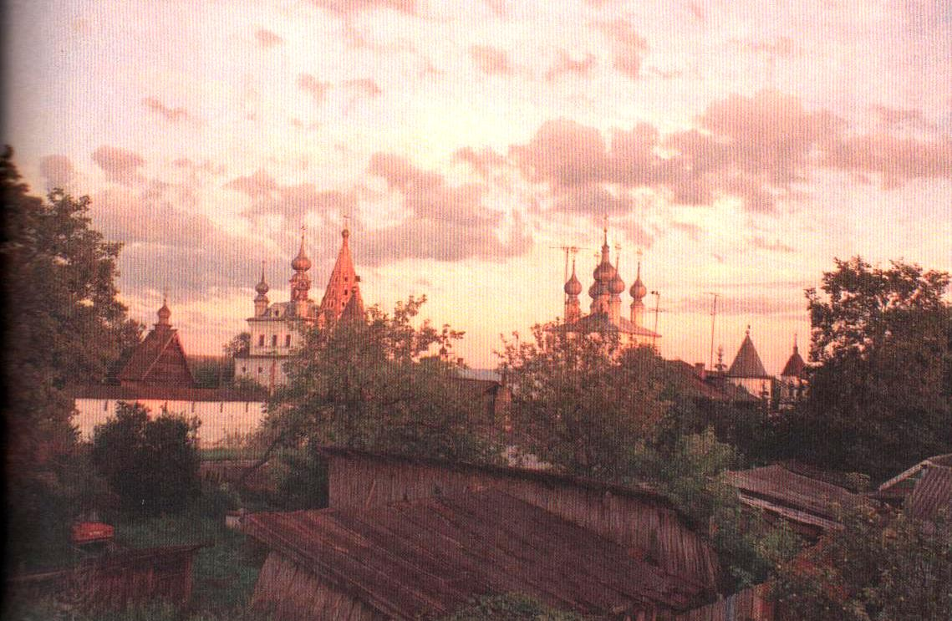
Юрьев - Польский

Slide 2
Георгиевский собор 1906г.

Slide 3
Старый Юрьев

Slide 4
Современный вид Георгиевского собора

Slide 5
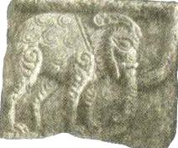
Таким представляли себе русские мастера слона

Slide 6
Камни с изображением святых

Slide 7
Портрет строителя собора и первого юрьевского князя Святослава. Сейчас эту маску можно увидеть внутри храма.

Slide 8
«Святославов крест»

